Slide 1
Муниципальное автономное дошкольное образовательное учреждение
города Нижневартовска детский сад № 44«Золотой ключик»
Реализация Проекта
«Будь здоров, малыш!»
в группе №4 общеразвивающей направленности для детей
1,6 – 3 лет жизни.
Воспитатель:
Аминова А.К.
Нижневартовск 2019г.

Slide 2
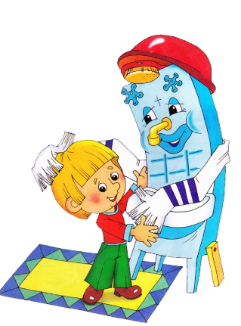
Название проекта: «Будь здоров, малыш!»
Автор проекта: Аминова А.К.
Продолжительность проекта: краткосрочный, (декабрь 2019 г. )
Тип проекта: оздоровительный.
Участники проекта: дети младшей группы №4, воспитатели, родители.
Возраст детей: 1,6 -3лет.
Проблема:
У детей не сформированы основы здорового образа жизни, навыки опрятности и самообслуживания.
Родители недостаточно уделяют внимания физическому развитию детей (охрана и укрепление здоровья), воспитанию культурно-гигиенических навыков у детей.

Slide 3
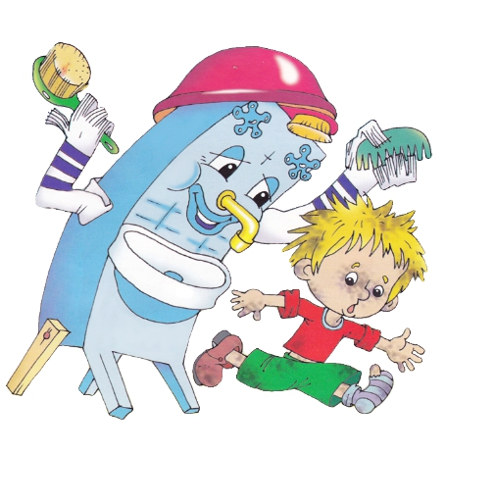
Цель:
Оздоровление детей, формирование основ здорового образа жизни и культурно – гигиенических навыков у детей младшего дошкольного возраста. Задачи:
Сохранение и укрепление физического и психического здоровья детей, предупреждение заболеваемости и травматизма.
Формирование представлений о здоровом образе жизни.
Воспитание культурно-гигиенических навыков, формирование представлений о правилах личной гигиены.
Укрепить связи между детским садом и семьёй, изменить позицию родителей в отношении своего здоровья и здоровья детей

Slide 4
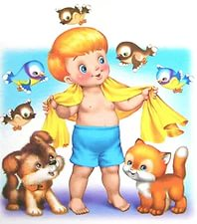
Актуальность.
Охрана жизни и укрепление физического и психического здоровья детей – одна из основных задач дошкольного образования. Дошкольный возраст является важнейшим этапом в формировании здоровья ребенка. Именно в дошкольном возрасте очень важно воспитывать у ребёнка привычку к чистоте, аккуратности и порядку. У вновь пришедших детей в детский сад часто наблюдается отсутствие элементарных навыков самообслуживания и личной гигиены: дети не умеют самостоятельно умываться, одеваться и раздеваться, пользоваться платком, объективно оценивать особенности своего организма, пользоваться горшком.
В каждодневной деятельности формируются культурно-гигиенические навыки и вырабатываются привычки. В процессе повседневной работы с детьми необходимо стремиться к тому, чтобы выполнение правил личной гигиены стало для них естественным, а гигиенические навыки с возрастом постоянно совершенствовались.

Slide 5
Ожидаемые результаты:
У детей сформированы первоначальные знания о здоровом образе жизни.
Сформированы культурно-гигиенические навыки, знают элементарные правила личной гигиены.
Дети самостоятельно проявляют инициативу: рассматривают иллюстрации, участвуют в беседах, задают вопросы, проявляют творчество, активность и детальность в работе.
Активизирован и обогащен словарный запас детей по теме.
С удовольствием рисуют, лепят, играют в разные игры.
Участие в совместной деятельности родителей.
Продукт проектной деятельности:
Оформление в группе уголка здоровья, создание картотек и
(дыхательная гимнастика, физкультминутки), подвижных игр.

Slide 6
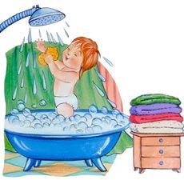
Этапы реализации проекта:
1 этап - Подготовительный.
Сбор информации: подборка фотографий, набор игр и упражнений различной направленности (для осанки, плоскостопия, мышц рук, ног, спины), знакомство с методической литературой по вопросам здоровьесбережения.
Организация предметно - развивающей среды.
Составление перспективного тематического плана.
Разработка цикла наблюдений, занятий.
Беседы.
Анкетирование родителей.

Slide 7
2 этап - Практический.
Работа с детьми:
Оздоровительные мероприятия (ежедневно в режимные моменты):
Утренняя гимнастика.
Динамические паузы, физминутки.
Дыхательная гимнастика.
Пальчиковая гимнастика. Закаливающие мероприятия (ежедневно)
Воздушные ванны, гигиенические процедуры.
Хождение босиком по массажным дорожкам;
Профилактические мероприятия
Облегчённая одежда в помещении и на улице.
Профилактика плоскостопия (хождение по ребристым дорожкам и др.)
Игры, направленные на формирование правил по ЗОЖ.
Сюжетно-ролевые игры:
«Семья»
«Больница»
«Доктор Айболит», «Собираемся на прогулку», «Игрушки у врача».

Slide 8
Дидактические игры и упражнения, направленные на привитие культурно-гигиенических навыков, здорового образа жизни:
«Оденем куклу на прогулку»
«Уложим куклу спать»
«Купание куклы»
«Накормим куклу»
«Водичка, водичка »
«Вымой руки»
Беседы с детьми:
«Разговор о правильном питании»
«Я и мой организм»
«Полезные продукты – овощи и фрукты»
«Зачем необходима зарядка»
«Правила поведения во время еды и умывания»
- Чтение художественной литературы :К.Чуковский «Айболит», «Мойдодыр», «Федорино горе», стихотворения З.Александровой «Купанье»,
С.Михалков «Ах, ты, девочка чумазая», В. Берестов «Больная кукла» ),
р.н. сказка «Про непослушные ручки и ножки; потешки:«Водичка, водичка..», «Расти ,коса…», стихотворений, загадывание загадок по теме «ЗОЖ», «КГН»
- Рассматривание материала по теме :«Предметы личной гигиены»,
«Если хочешь быть здоров», «Вредные привычки», «Как правильно пользоваться предметами личной гигиены».

Slide 9
Работа с родителями: Консультации:
«Помогите ребёнку укрепить здоровье»
«Культура здорового образа жизни в семье и детском саду»
«Физическое оборудование своими руками»
«Назначение массажных ковриков»
«О соблюдении детского режима»,
«Роль семьи в формировании двигательной активности ребёнка».
Папка – передвижка: «Режим дня – это важно» Беседы с родителями :
«По профилактике заболеваемости»
«Начнём утро с зарядки».
Памятка для родителей:
«Правила мытья рук»
«Формирование культурно-гигиенических навыков у детей 2 - 3 лет» Рекомендации:
«Примерные рекомендации по закаливанию детей»
« По здоровому образу жизни»
Индивидуальные беседы:
«О физических, гигиенических умениях и навыках»
« О полезной и вредной пище», Выставка массажных дорожек и нестандартного оборудования для физических занятий.

Slide 10
3 этап . Заключительный
Итог работы:
Презентация о проделанной работе.
Обогащение уголка физической культуры
Выставка совместных работ родителей и детей «Мы- за здоровый образ жизни!» В ходе проведения проекта были получены следующие результаты:
У детей первой младшей группы появился интерес и желание выполнять различные упражнения.
Дети с удовольствием принимают воздушные ванны, ходят босиком по коврикам -массажерам, испытывая при этом удовольствие.
Дети самостоятельно проявляют инициативу к движению: бегают, прыгают, играют с мячом, ползают, лазают не только в группе, но и на улице.
Родители:
Проявили инициативу в изготовлении массажных дорожек для группы.
Приняли участие в выставке совместных работ.
Педагоги:
Установлены партнерские отношения с семьями детей группы.
Создана атмосфера взаимопонимания, направленная на развитие и укрепление здоровья детей.
Воспитательная ценность проекта:
У детей значительно повысился интерес и желание заниматься гимнастикой, физкультурой, принимать участие в закаливающих процедурах.
Перспектива проектной деятельности в данном направлении:
С целью повышения интереса к здоровому образу жизни необходимо продолжать систематическую работу по указанной теме через создание и реализацию новых совместных с родителями проектов с использованием интегрированного подхода в этом направлении.

Slide 11
Здоровье сберегающие технологии,
используемые в реализации проекта.
Утренняя зарядка.
«Если день начать с зарядки – значить, будет все в порядке!»

Slide 12
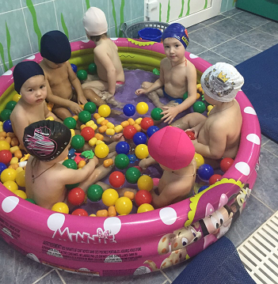
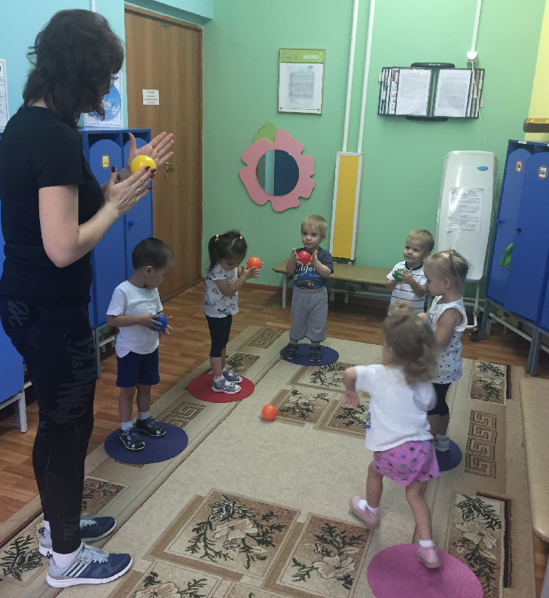
ОД (образовательная деятельность)
Физическое развитие – плавание.
Мы дружные ребята, Пришли мы в детский сад, И каждый физкультурой Заняться очень рад!

Slide 13
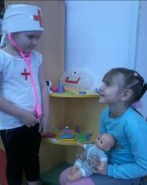
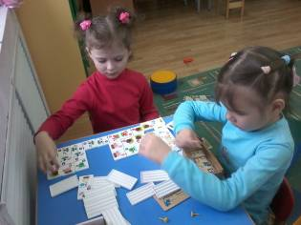
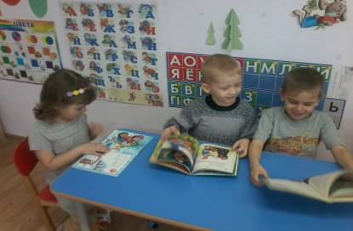
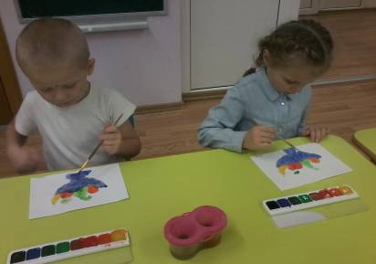
Формы работы с детьми в самостоятельной деятельности.
Свои фото!
Сюжетно-ролевые игры.
Настольно-печатные игры.
Рассматривание иллюстраций
в книгах.
Продуктивная деятельность.

Slide 14
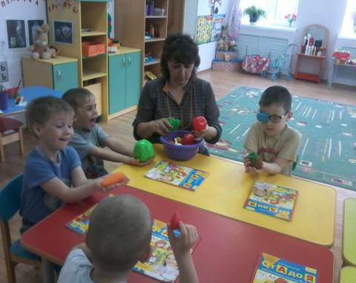
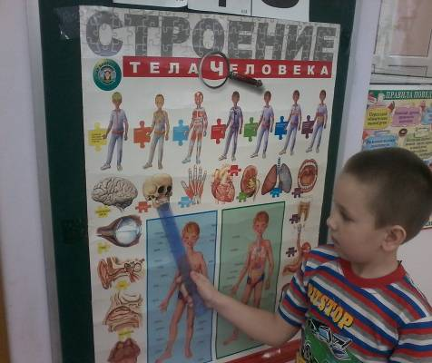
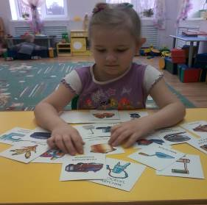
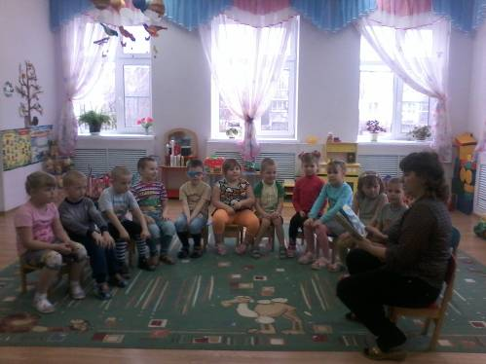
Формы работы детьми в совместной деятельности.
Непосредственно-образовательная
деятельность.
Свои фото
Беседы по ЗОЖ.
Хочу все знать!
Чтение художественной
литературы.
Развивающие и дидактические
игры.

Slide 15
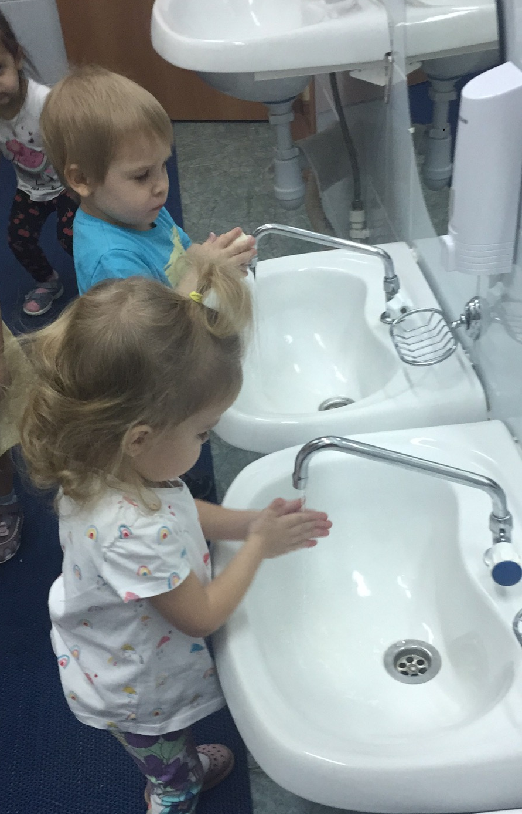
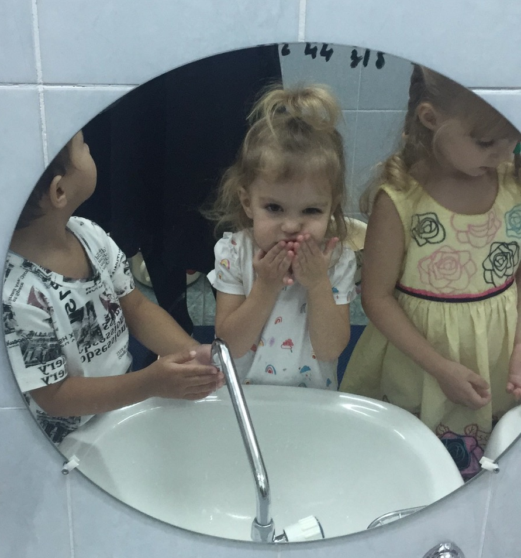
Личная гигиена.
Обучение детей правилам личной гигиены является одной из важнейших задач на пути полноценного воспитания ребенка.
Что бы микробы не кусали, Моем руки с мылом сами!

Slide 16
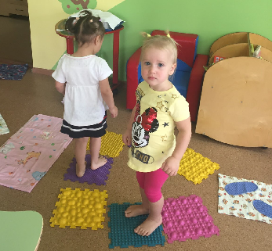
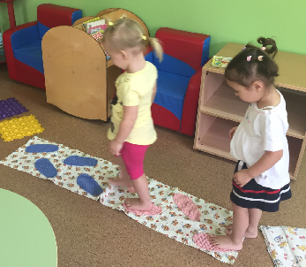
Ходьба по дорожке «Здоровья»
Так шагают ножки По прямой дорожке: Топ, топ, еще топ, А потом все вместе − стоп!

Slide 17
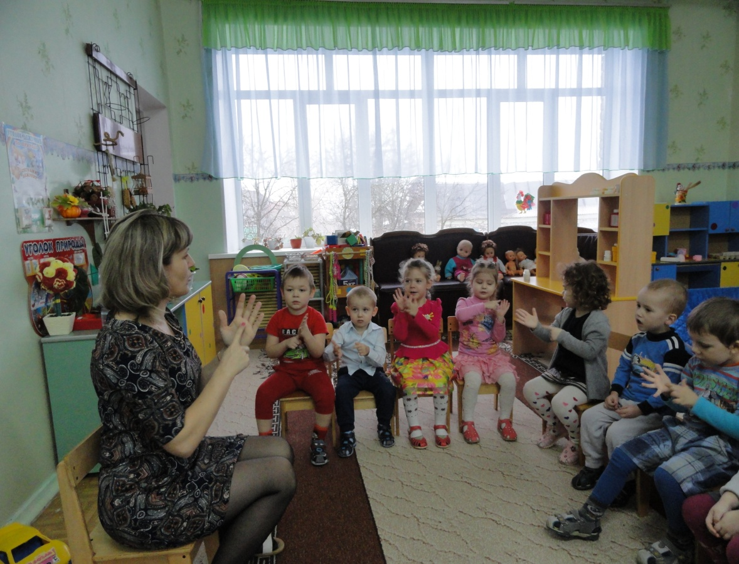
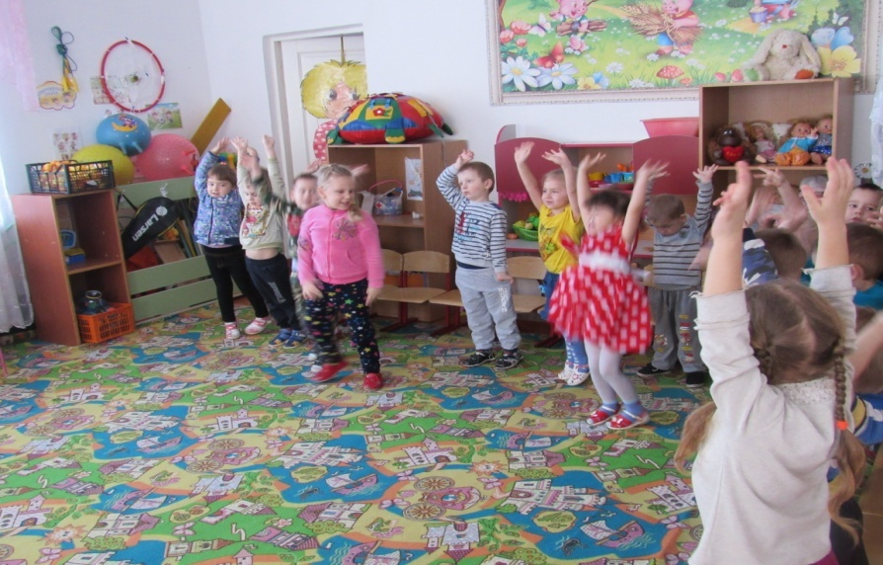
Пальчиковые игры и гимнастика для глаз.
Вставь свое фото
Пальчиковые игры интересны и полезны для каждого малыша.
Именно при помощи пальцев происходят первые игры
-держать и греметь погремушкой, собирать пирамидку и даже держать ложку.

Slide 18
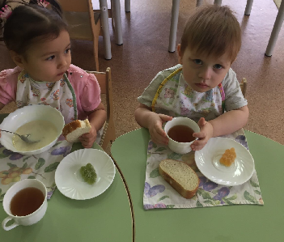
Воспитание культуры поведения за столом.
Здоровое питание играет главнейшую роль в развитии ребенка, так как от него напрямую зависит, сколько разнообразных витаминов и микроэлементов, необходимых для роста и развития получит ребенок!
Кушать овощи и фрукты, Рыбу, молокопродукты — Вот полезная еда, Витаминами полна!

Slide 19
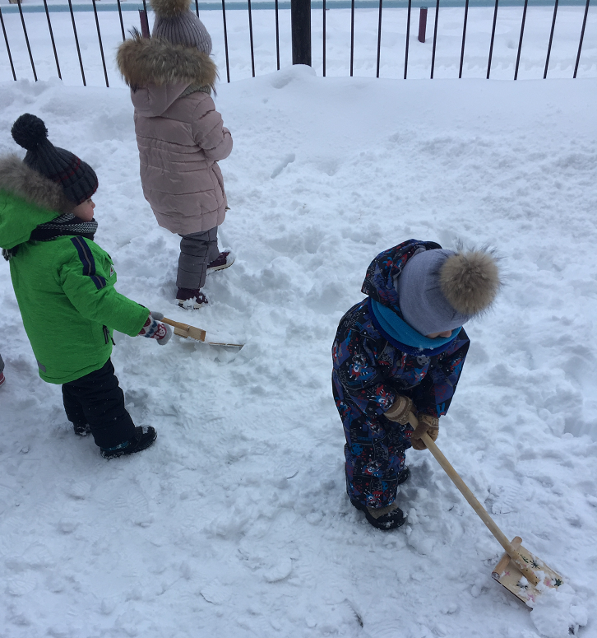
Прогулка и подвижные игры.
Фото
На прогулку выходи, Свежим воздухом дыши. Только помни при уходе: Одеваться по погоде!
Нам полезно без сомненья
Все, что связано с движеньем!

Slide 20
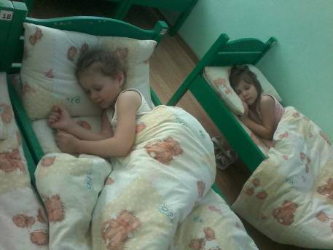
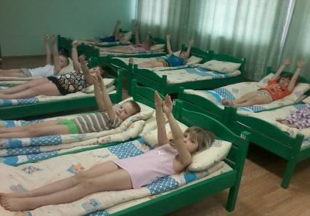
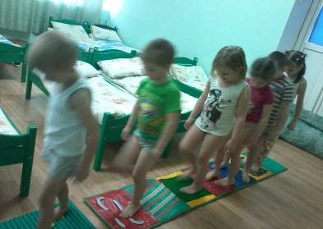
Сон и бодрящая гимнастика поле сна.
Свое фото
Гимнастика после сна воспитывает привычку здорового образа жизни, самоорганизации. В её комплекс закладываются упражнения по профилактике нарушений осанки и плоскостопия.
Сон важное условие для здоровья,
бодрости и высокой работоспособности
Свое фото
Свое фото

Slide 21
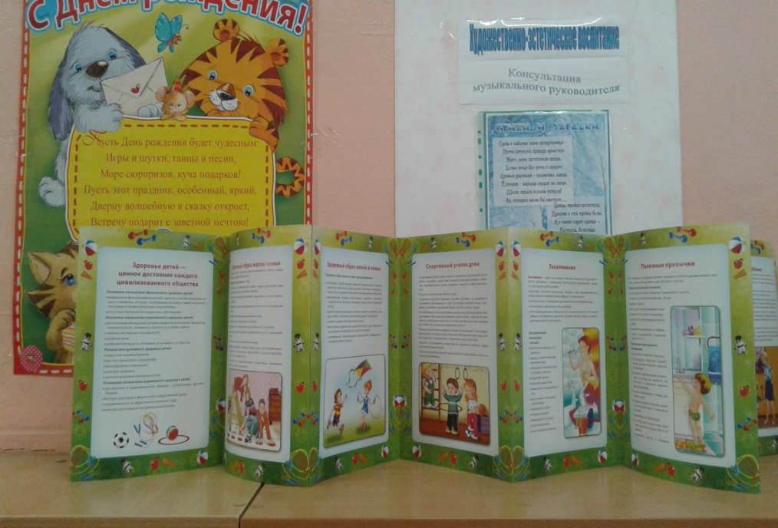
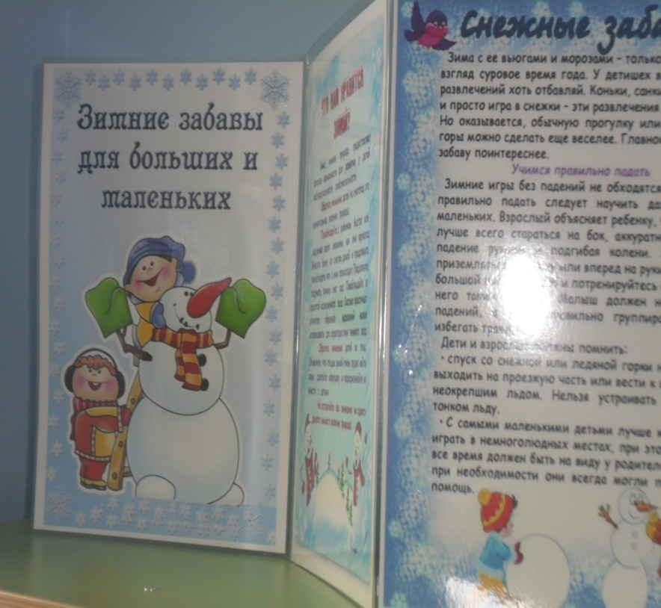
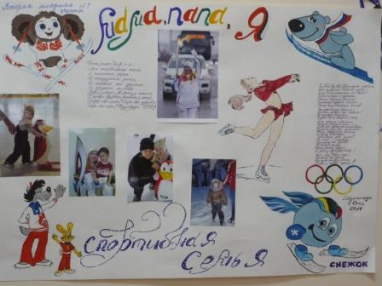
Работа с родителями.
Выставка литературы, мини библиотечка, папки передвижки, буклеты , фотогазеты по формированию основ здорового образа жизни для родителей.
Папки передвижки.
Литература по ЗОЖ

Slide 22
Литература.
1. Алямовская В.Г. Как воспитать здорового ребенка – М.1993
2. Веракса Н.Е. Развитие ребенка в дошкольном детстве – М.: Мозаика - Синтез, 2010
3. Новикова И.М. Формирование представлений о здоровом образе жизни дошкольников – М.:
Мозаика-Синтез, 2009-2010

Slide 23
В ходе проведения проекта были получены следующие результаты:
У детей первой младшей группы появился интерес и желание выполнять различные упражнения.
Дети с удовольствием принимают воздушные ванны, ходят босиком по коврикам -массажерам, испытывая при этом удовольствие.
Дети самостоятельно проявляют инициативу к движению: бегают, прыгают, играют с мячом, ползают, лазают не только в группе, но и на улице.
Родители:
Проявили инициативу в изготовлении массажных дорожек для группы.
Приняли участие в выставке совместных работ.
Педагоги:
Установлены партнерские отношения с семьями детей группы.
Создана атмосфера взаимопонимания, направленная на развитие и укрепление здоровья детей.

Slide 24
Здоровые дети - в здоровой семье.
Здоровые семьи - в здоровой стране.
Здоровые страны - планета здорова.
Здоровье- какое прекрасное слово!
Так пусть на здоровой планете
Растут здоровые дети!
Спасибо за внимание !

